Slide 1

UNIT
05
회귀

Slide 2
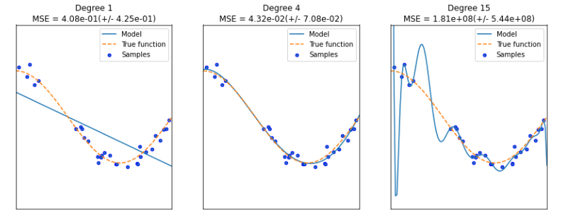
규제 선형 모델
차수가 작다 → 데이터에 적합하지 않다 → 과소적합
차수가 크다 → 지나치게 데이터에 맞춘다 → 과대적합
데이터에 적절하게 적합하면서 회귀계수가 커지는 것을 방지

Slide 3
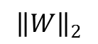
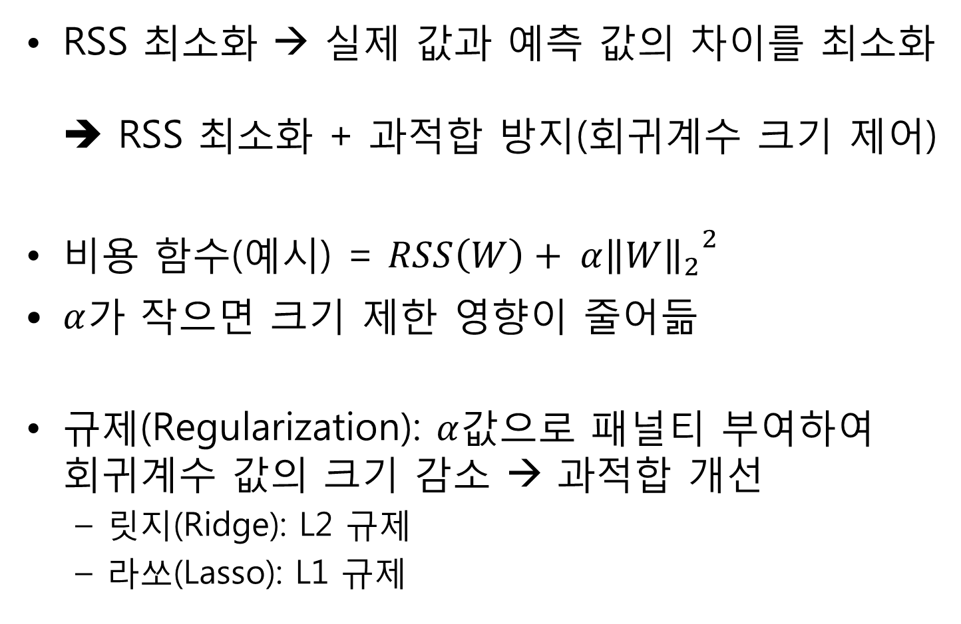
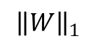
규제 선형 모델
RSS 최소화 → 실제 값과 예측 값의 차이를 최소화 ➔ RSS 최소화 + 과적합 방지(회귀계수 크기 제어)
비용 함수(예시) = $RSS\left(W\right)+ α{{\left\|W\right\|}_{2}}_{}^{2}$
$α$가 작으면 크기 제한 영향이 줄어듦
규제(Regularization): $α$값으로 패널티 부여하여 회귀계수 값의 크기 감소 → 과적합 개선
릿지(Ridge): L2 규제
라쏘(Lasso): L1 규제
$${\left\|W\right\|}_{2}$$
$${\left\|W\right\|}_{1}$$

Slide 4
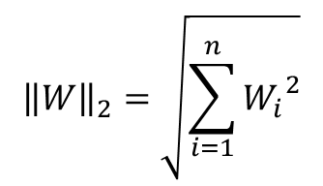
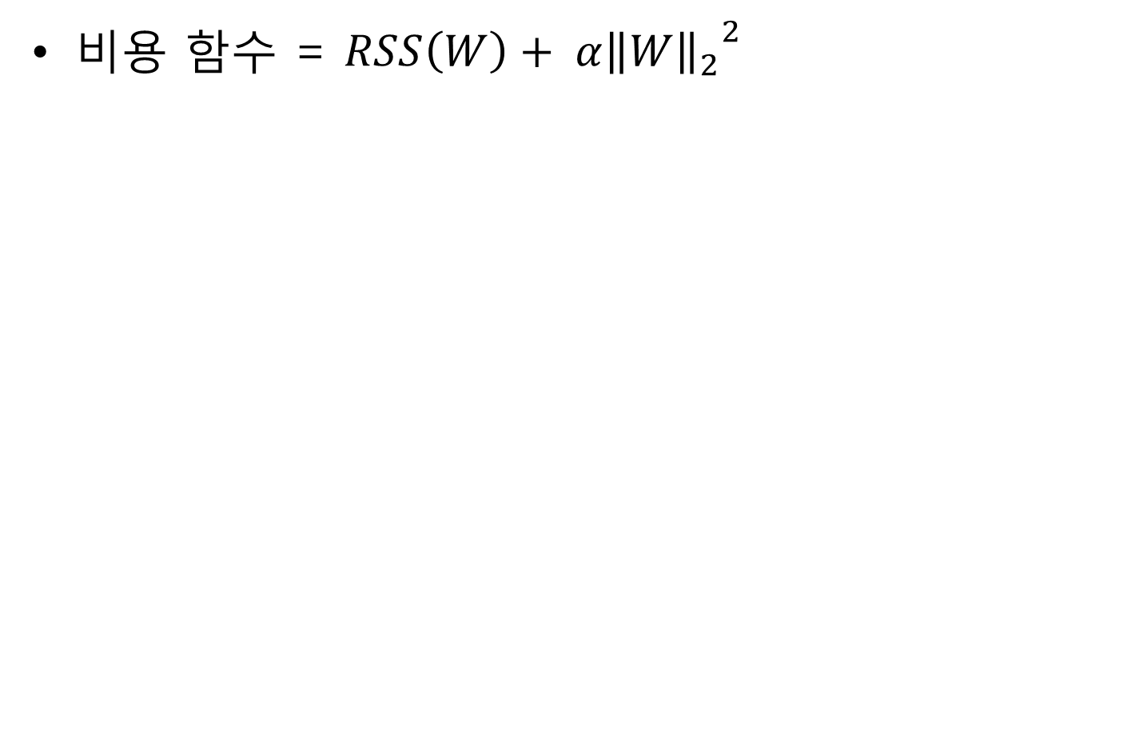
릿지(Ridge) 회귀
비용 함수 = $RSS\left(W\right)+ α{{\left\|W\right\|}_{2}}_{}^{2}$
$${\left\|W\right\|}_{2}=\sqrt{\sum_{i=1}^{n}{{W_{i}}^{2}}}$$

Slide 5
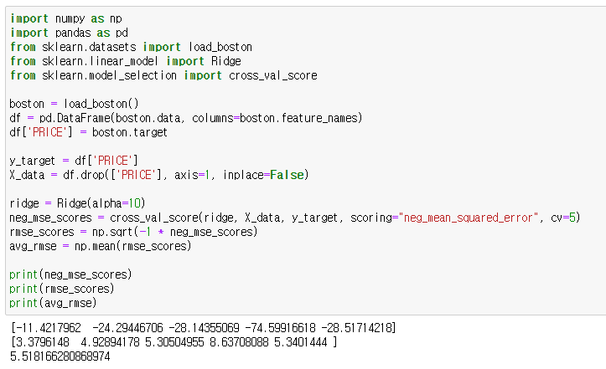
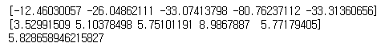
릿지(Ridge) 회귀
보스턴 주택 가격
지난 시간 L07 p.45의 결과

Slide 6
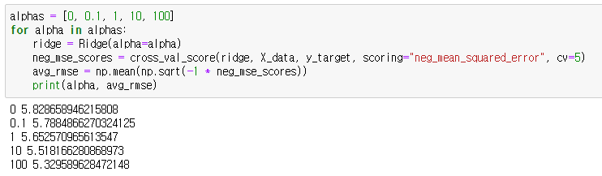
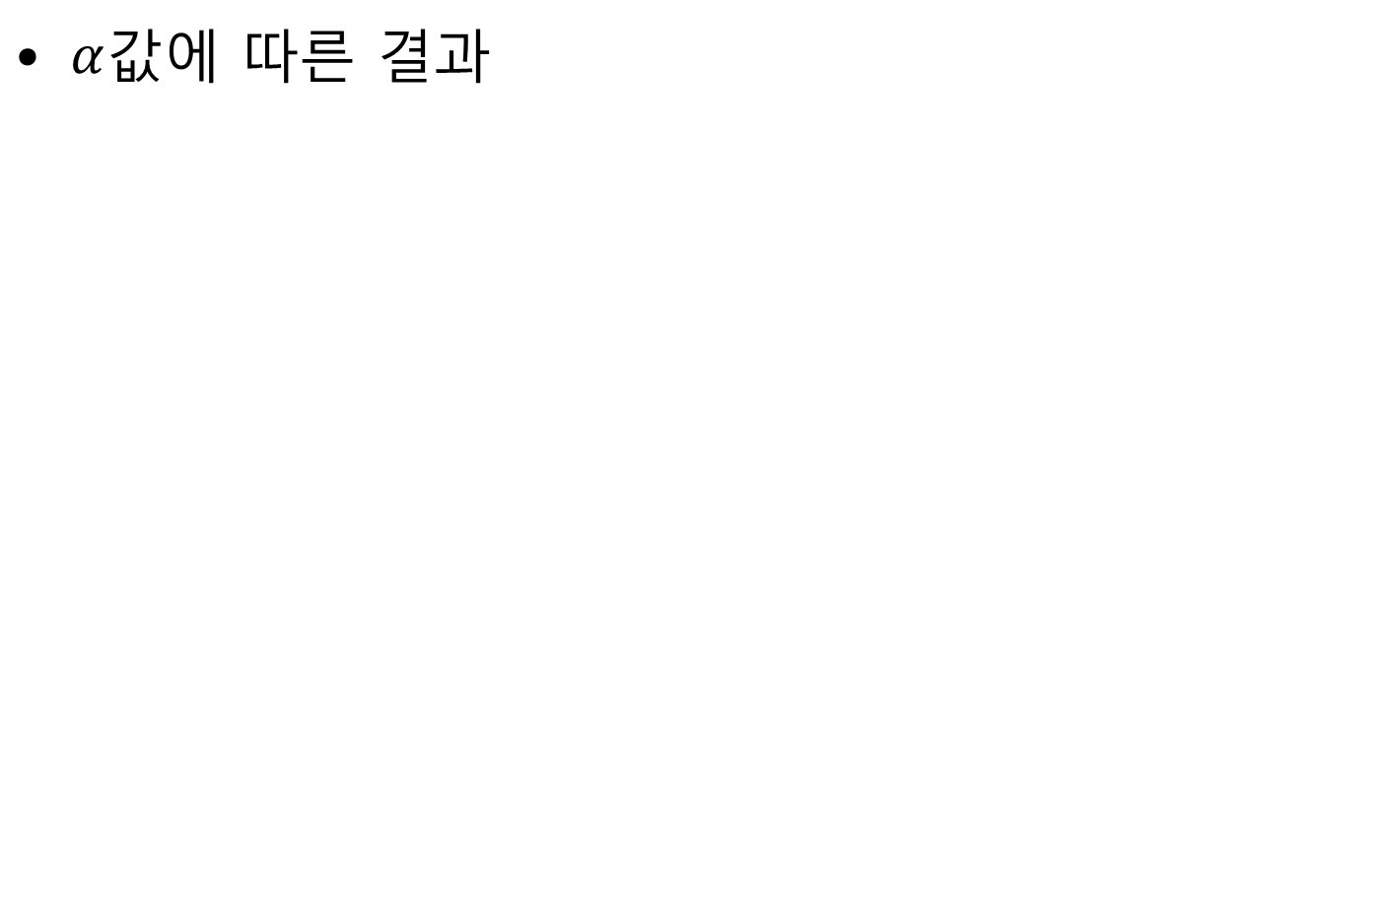
릿지(Ridge) 회귀
$α$값에 따른 결과

Slide 7
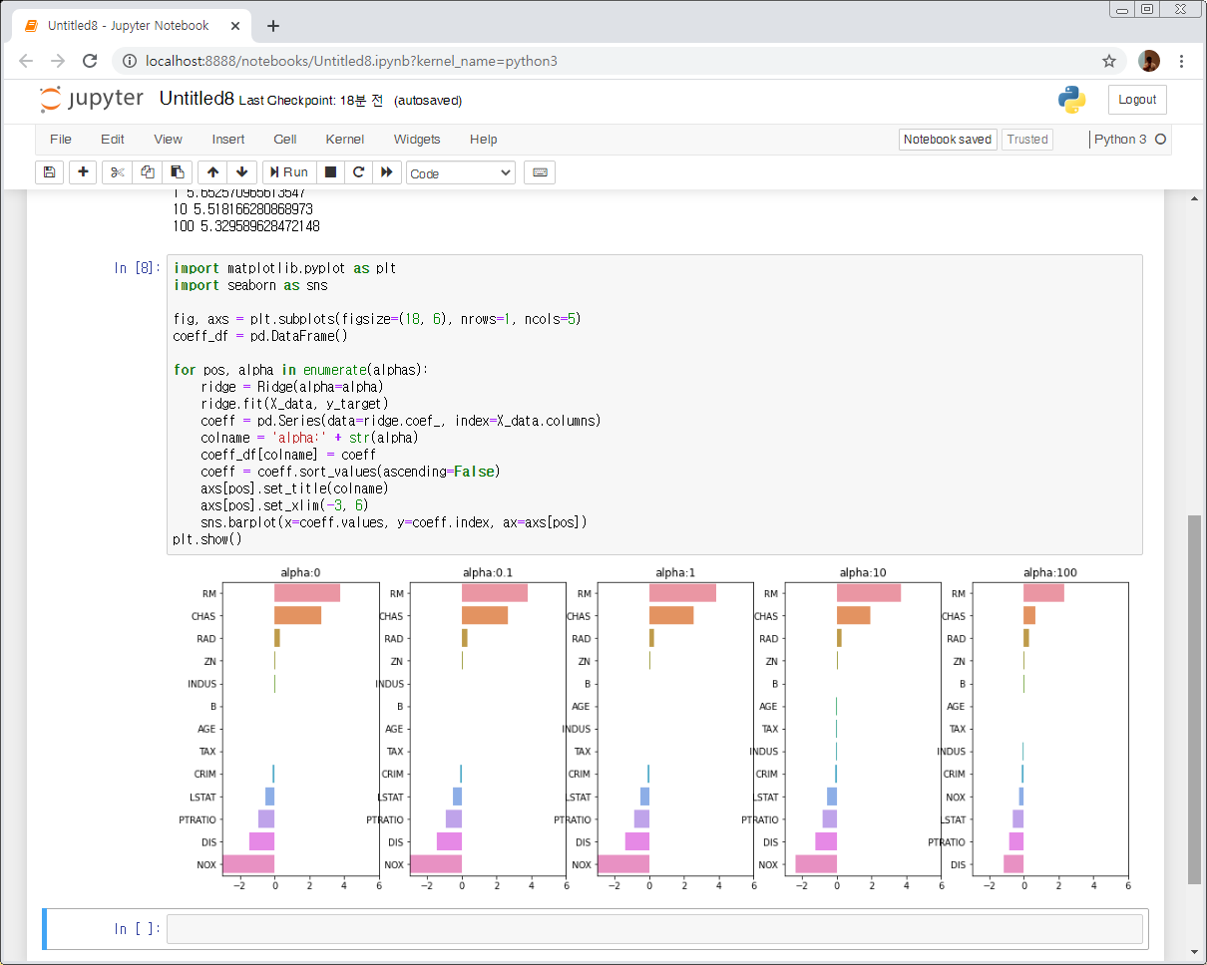
릿지(Ridge) 회귀

Slide 8
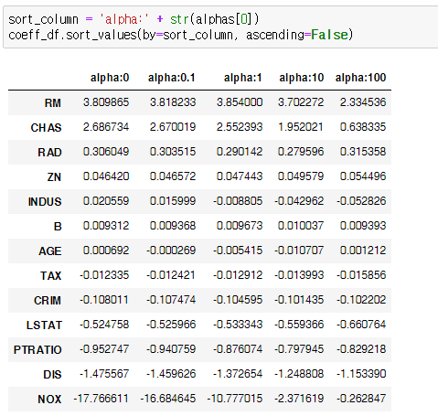
릿지(Ridge) 회귀

Slide 9
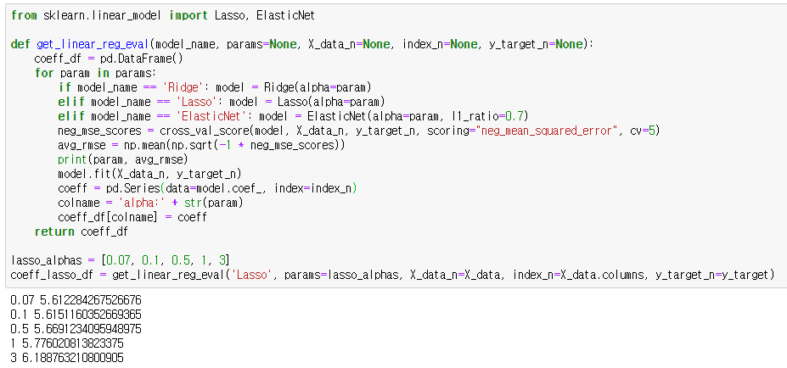
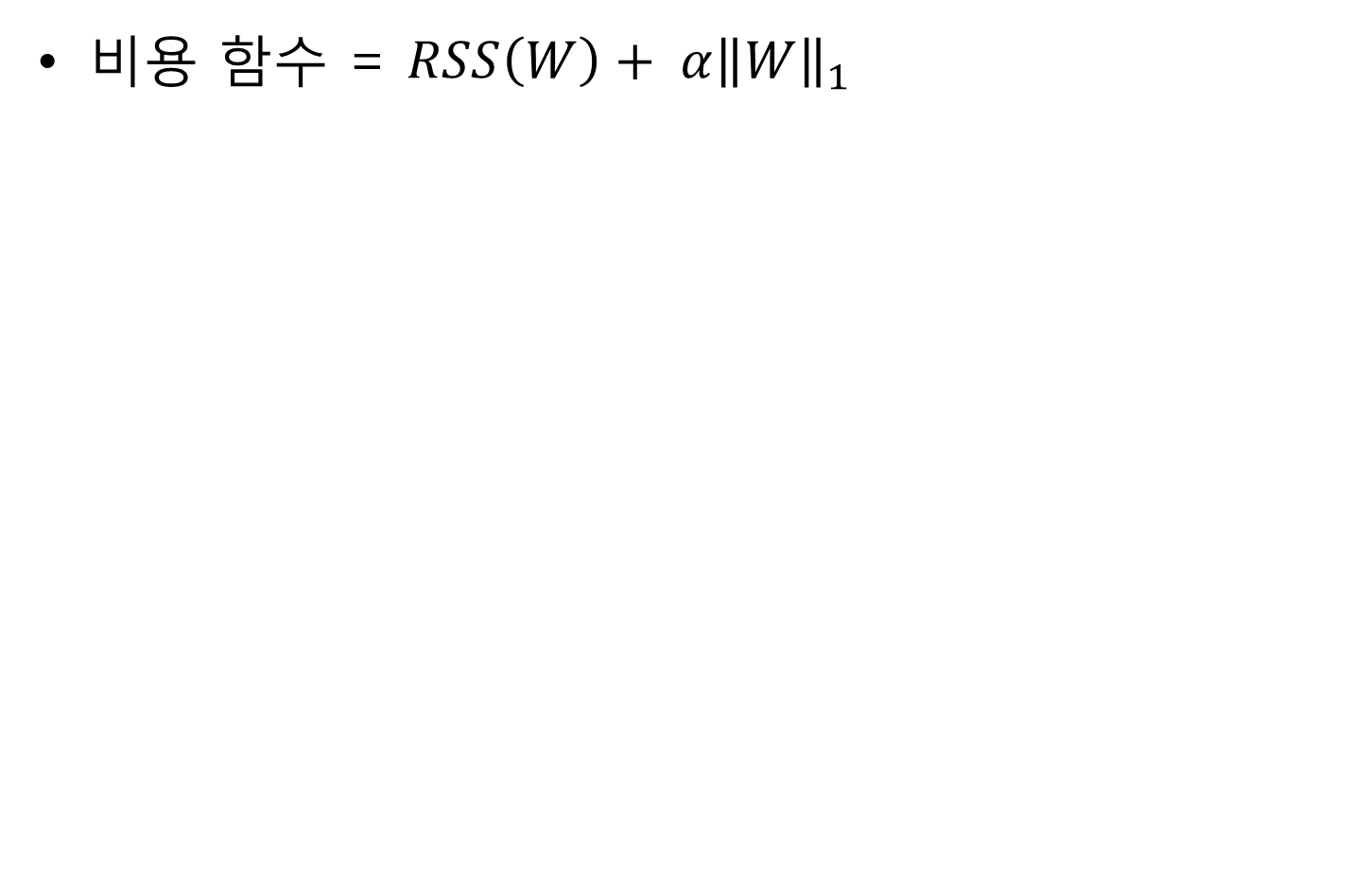
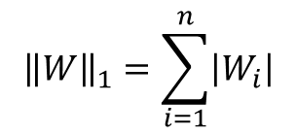
라쏘(Lasso) 회귀
$${\left\|W\right\|}_{1}=\sum_{i=1}^{n}{\left|W_{i}\right|}$$
비용 함수 = $RSS\left(W\right)+ α{\left\|W\right\|}_{1}$

Slide 10
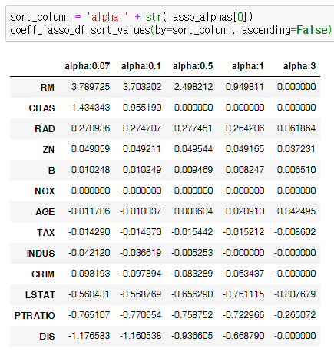
라쏘(Lasso) 회귀
불필요한 회귀 계수가 급격하게 작아져서 0이 되는 특성이 있음

Slide 11
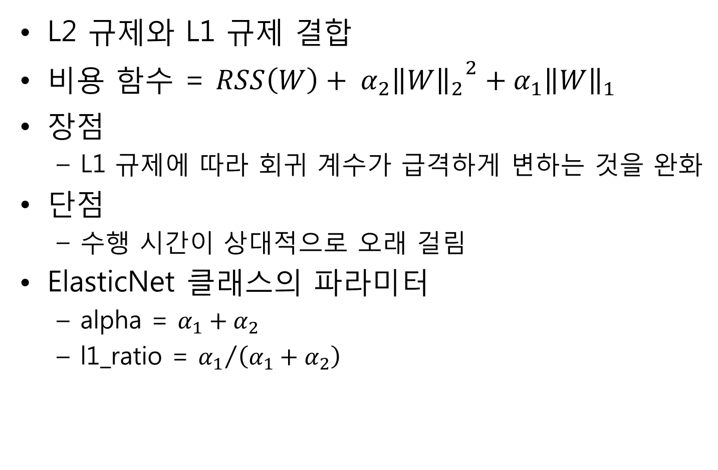
엘라스틱넷(Elastic Net) 회귀
L2 규제와 L1 규제 결합
비용 함수 = $RSS\left(W\right)+ α_{2}{{\left\|W\right\|}_{2}}_{}^{2}+α_{1}{\left\|W\right\|}_{1}$
장점
L1 규제에 따라 회귀 계수가 급격하게 변하는 것을 완화
단점
수행 시간이 상대적으로 오래 걸림
ElasticNet 클래스의 파라미터
alpha = $α_{1}+α_{2}$
l1_ratio = ${α_{1}}/{\left(α_{1}+α_{2}\right)}$

Slide 12
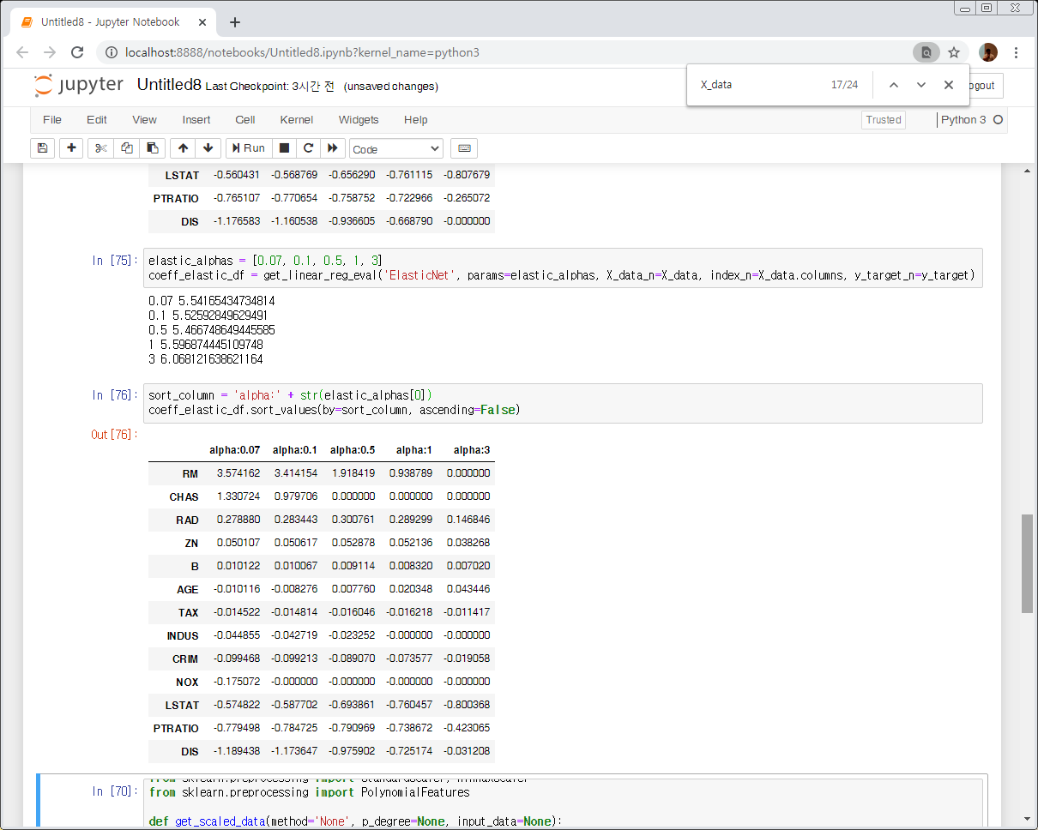
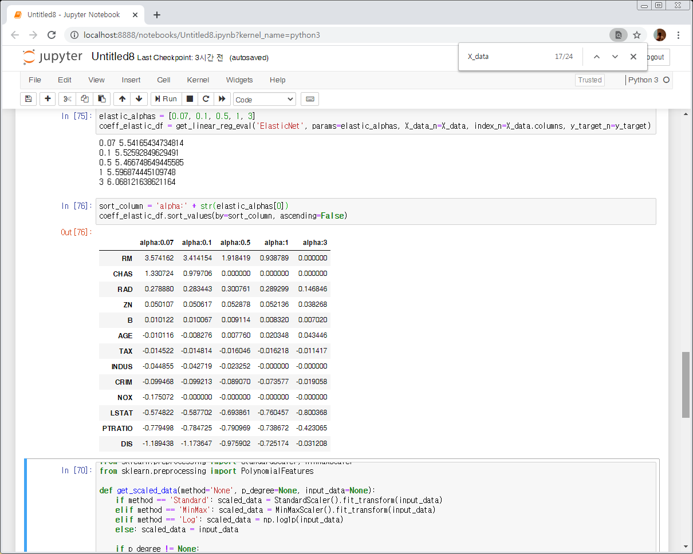
엘라스틱넷(Elastic Net) 회귀
l1_ratio = 0.7로 고정

Slide 13
선형 회귀 모델을 위한 데이터 변환
피처값과 타겟값의 분포가 정규 분포 형태를 선호
타겟값의 분포가 치우친 왜곡(Skew)인 경우 예측 성능에 부정적 영향
일반적으로 선형 회귀 모델을 적용하기 전에 데이터 스케일링/정규화 작업 수행

Slide 14
선형 회귀 모델을 위한 데이터 변환
피처 데이터 세트
StandardScaler를 사용하여 평균 0, 분산 1의 표준 정규 분포로 변환 또는 MinMaxScaler를 사용하여 최소 0, 최대 1로 정규화
다항식 변환 추가 적용
로그 변환
타겟 데이터 세트
로그 변환

Slide 15
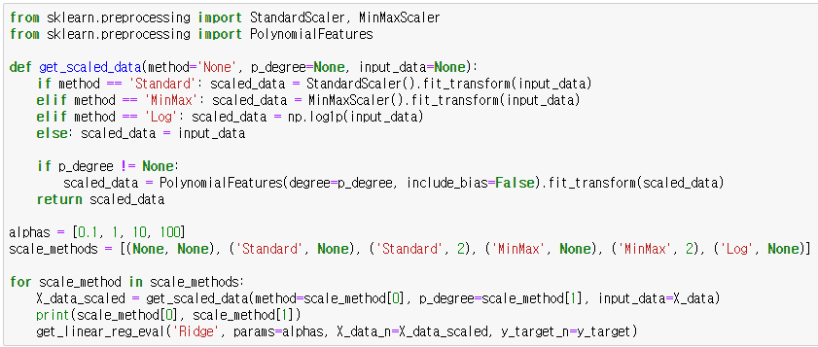
선형 회귀 모델을 위한 데이터 변환

Slide 16
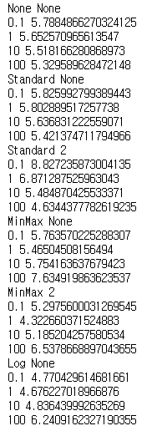
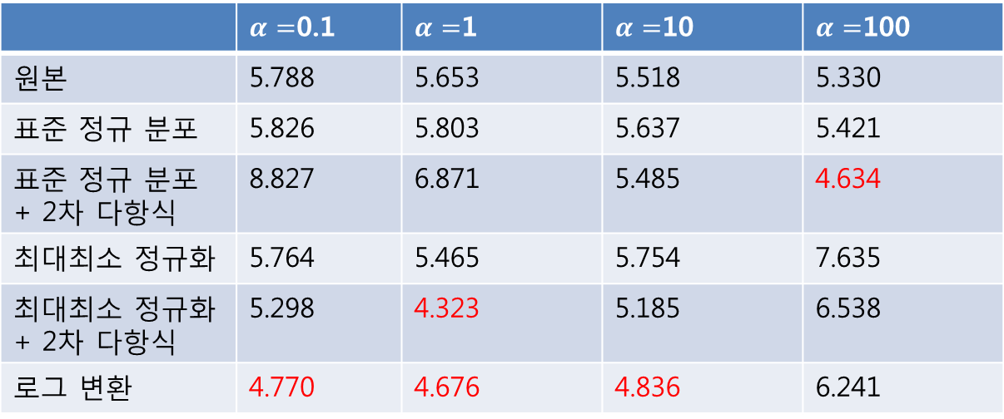
선형 회귀 모델을 위한 데이터 변환
 | $α=$0.1 | $α=$1 | $α=$10 | $α=$100
원본 | 5.788 | 5.653 | 5.518 | 5.330
표준 정규 분포 | 5.826 | 5.803 | 5.637 | 5.421
표준 정규 분포 + 2차 다항식 | 8.827 | 6.871 | 5.485 | 4.634
최대최소 정규화 | 5.764 | 5.465 | 5.754 | 7.635
최대최소 정규화 + 2차 다항식 | 5.298 | 4.323 | 5.185 | 6.538
로그 변환 | 4.770 | 4.676 | 4.836 | 6.241

Slide 17
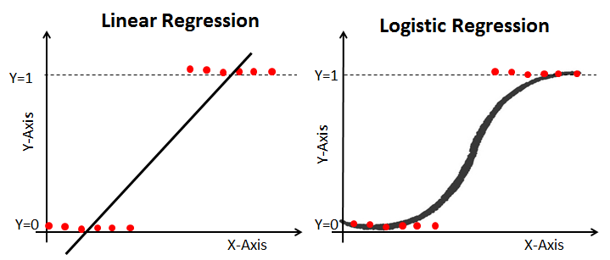
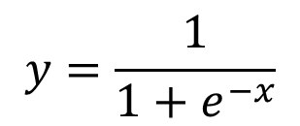
로지스틱(Logistic) 회귀
$$y=\frac{1}{1+e^{−x}}$$
장점
가볍고 빠르고 성능이 뛰어남

Slide 18
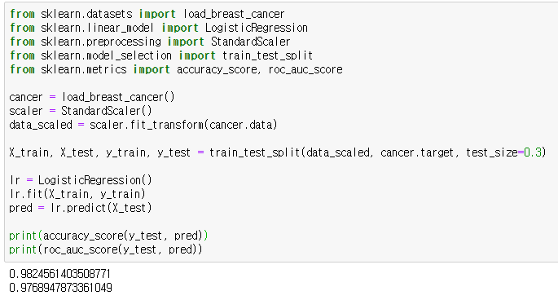
로지스틱(Logistic) 회귀

Slide 19
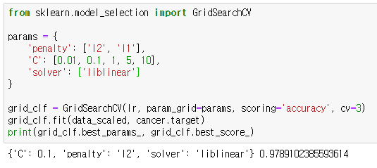
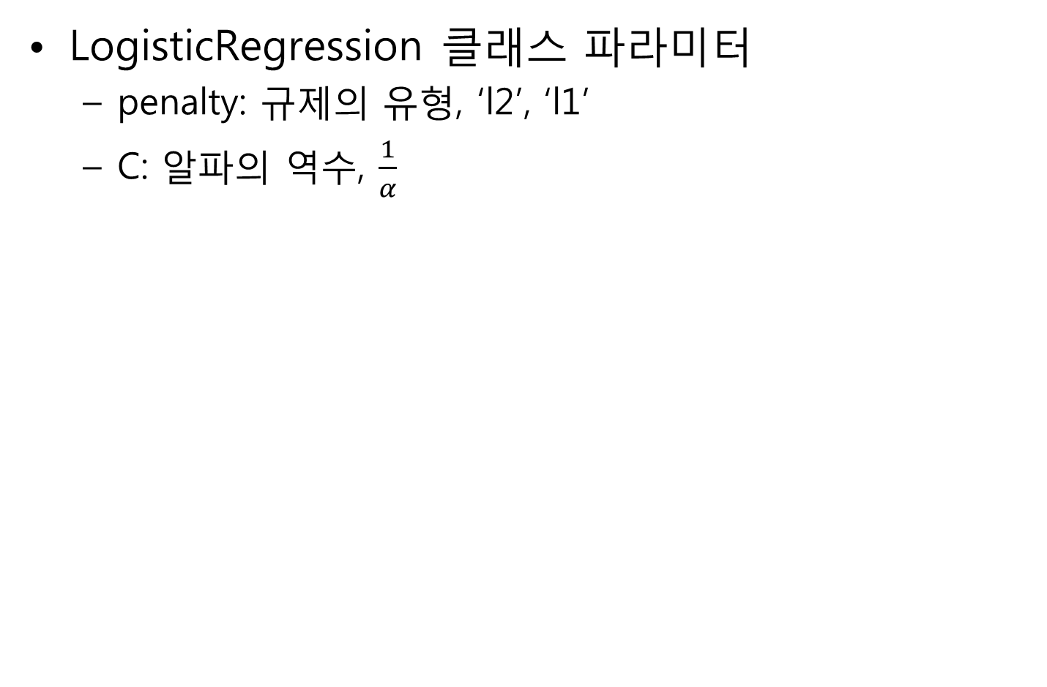
로지스틱(Logistic) 회귀
LogisticRegression 클래스 파라미터
penalty: 규제의 유형, ‘l2’, ‘l1’
C: 알파의 역수, $\frac{1}{α}$

Slide 20
회귀 트리
일반적인 회귀
회귀 함수를 구하고
입력에 대한 결과 값을 예측
회귀 트리
회귀 함수를 구하지 않음
트리 기반
리프 노드에 속한 데이터 값의 평균 값으로 예측 값을 계산

Slide 21
회귀 트리
Split0
x>2
Y
No
Yes
Split1
Split2
Split3
4
x>1
x>3.2
No
Yes
No
Yes
3
2
x>4
No
Yes
1
X
1
2
3.2
4

Slide 22
회귀 트리
Split0
x>2
Y
No
Yes
Split1
Split2
Split3
4
x>1
x>3.2
No
Yes
No
Yes
3
2.5
3
2.7
x>4
2
No
Yes
1
X
3.5
4.2
1
2
3.2
4
Y평균
2.5
Y평균
3
Y평균
2.7
Y평균
3.5
Y평균
4.2

Slide 23
회귀 트리
알고리즘 | 회귀 클래스 | 분류 클래스
Decision Tree | DecisionTreeRegressor | DecisionTreeClassifier
Random Forest | RandomForestRegressor | RandomForestClassifier
Gradient Boosting | GradientBoostingRegressor | GradientBoostingClassifier
XGBoost | XGBRegressor | XBGClassifier
LightGBM | LGBMRegressor | LGBMClassifier

Slide 24
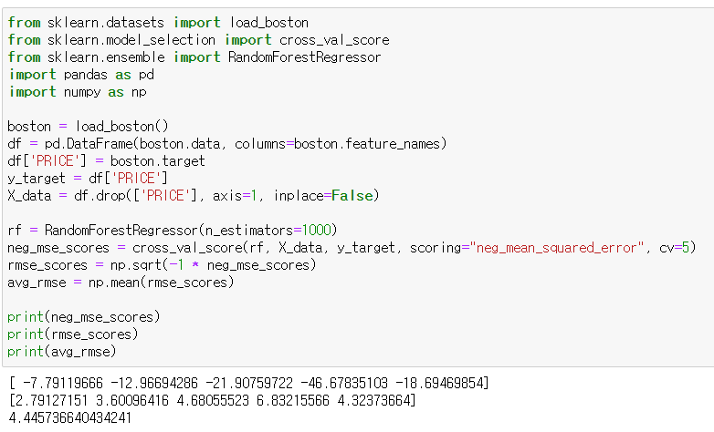
회귀 트리

Slide 25
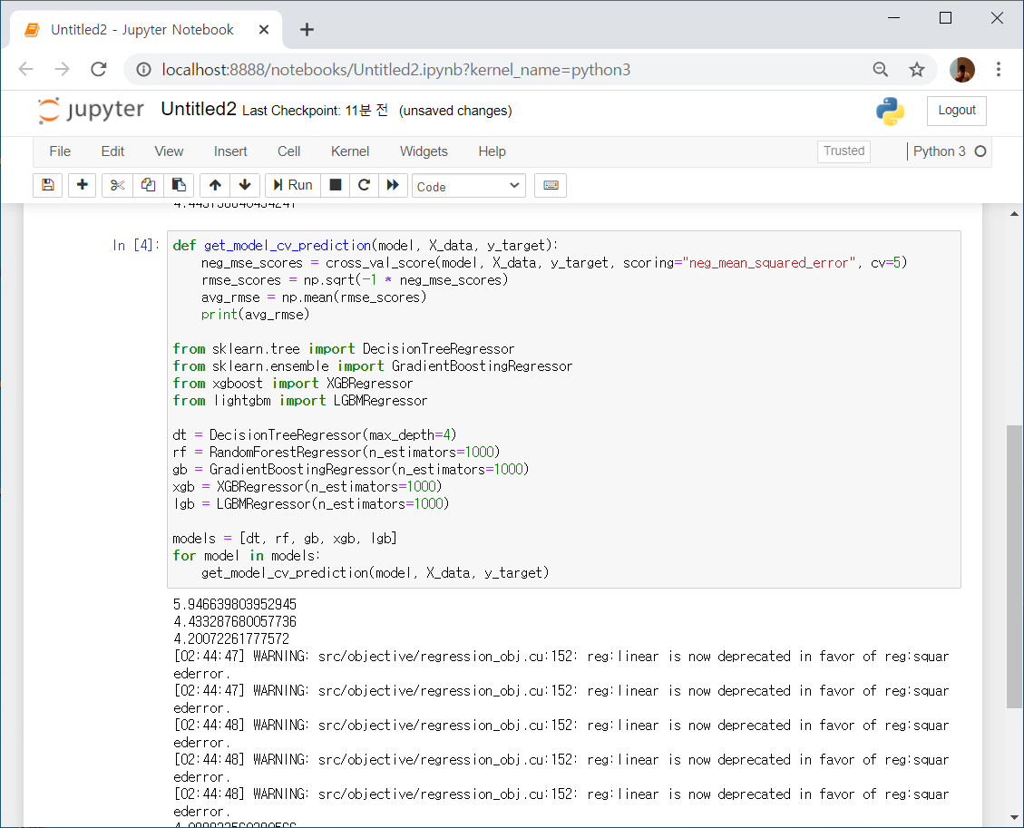
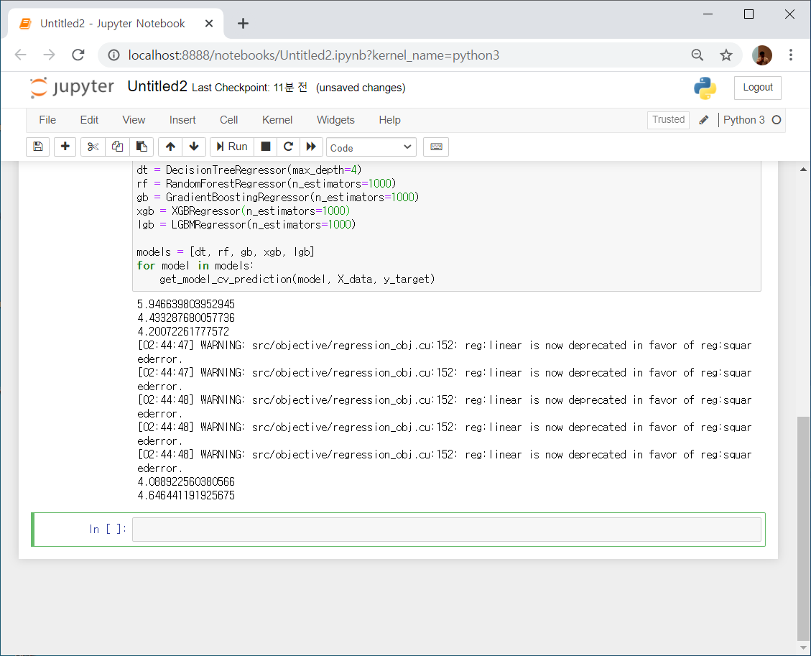
회귀 트리

Slide 26
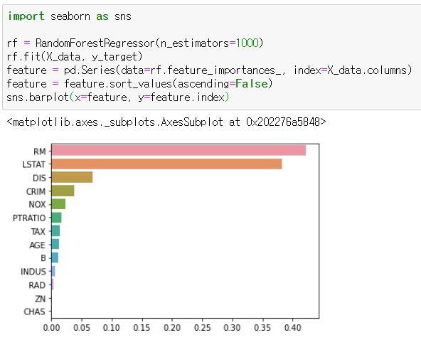
회귀 트리

Slide 27
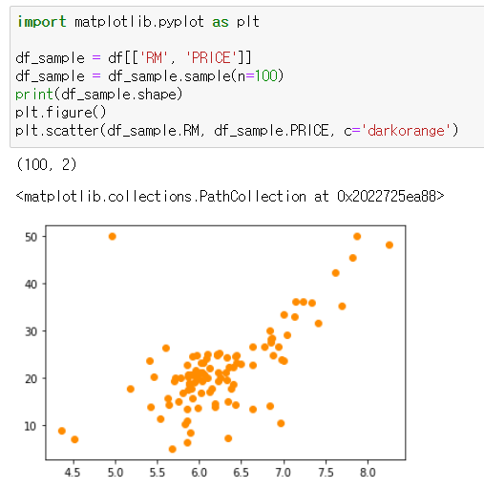
회귀 트리

Slide 28
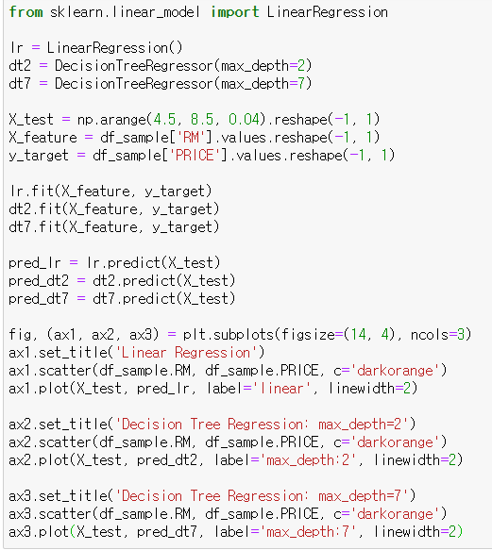
회귀 트리

Slide 29
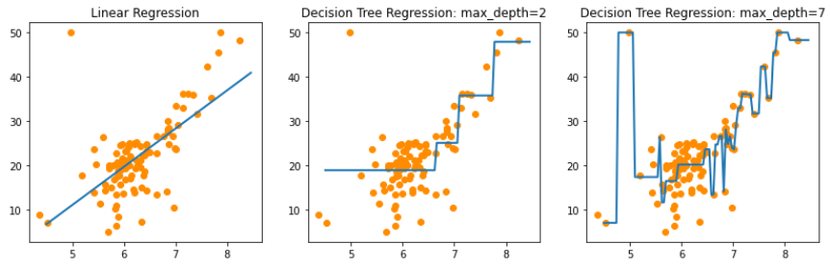
회귀 트리

Slide 30
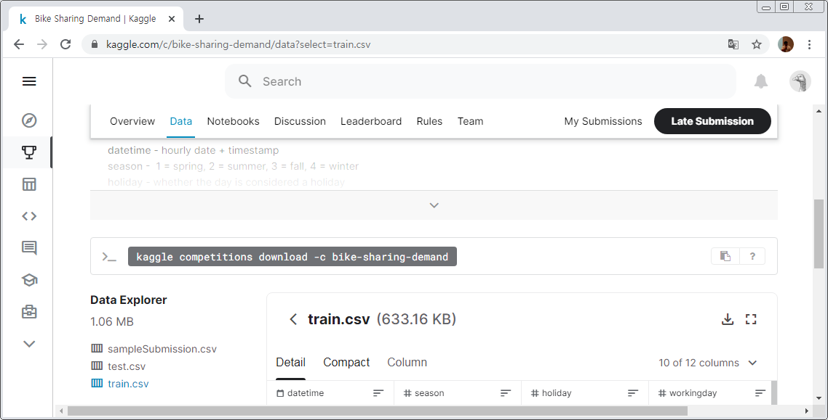
자전거 대여 수요 예측
https://www.kaggle.com/c/bike-sharing-demand/data → 강의자료실

Slide 31
자전거 대여 수요 예측
datetime: hourly date + timestamp
season: 1=봄, 2=여름, 3=가을, 4=겨울
holiday: 1=주말 제외 휴일, 0=휴일 아님
workingday: 1=주중, 0=주말/휴일
weather: 1=맑음, 약간 구름 낀 흐림 2=안개, 안개 + 흐림 3=가벼운 눈, 가벼운 비 + 천둥 4=심한 눈/비, 천둥/번개
temp: 온도(섭씨)
atemp: 체감 온도(섭씨)
humidity: 상대습도
windspeed: 풍속
casual: 사전에 등록되지 않은 사용자가 대여한 횟수
registered: 사전에 등록된 사용자가 대여한 횟수
count: 대여 횟수

Slide 32
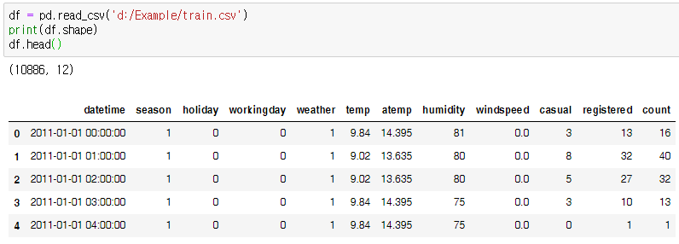
데이터 전처리

Slide 33
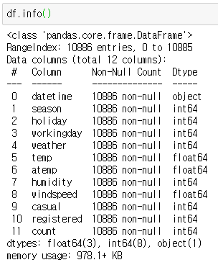
데이터 전처리

Slide 34
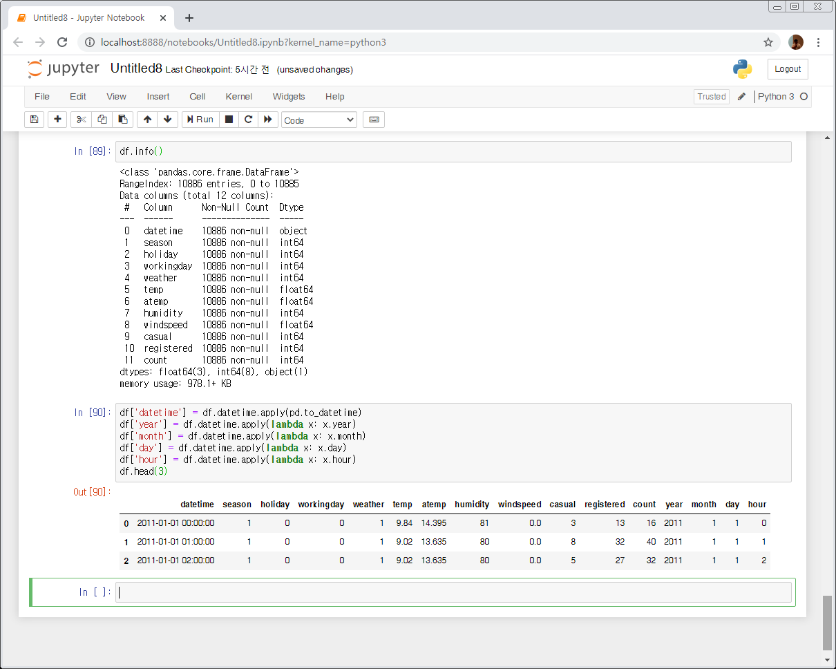
데이터 전처리
datetime (object형) → 연도, 월, 일, 시간으로 분리

Slide 35
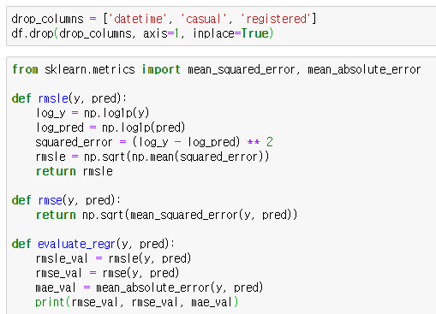
데이터 전처리
log1p(x) = log(1+x)

Slide 36
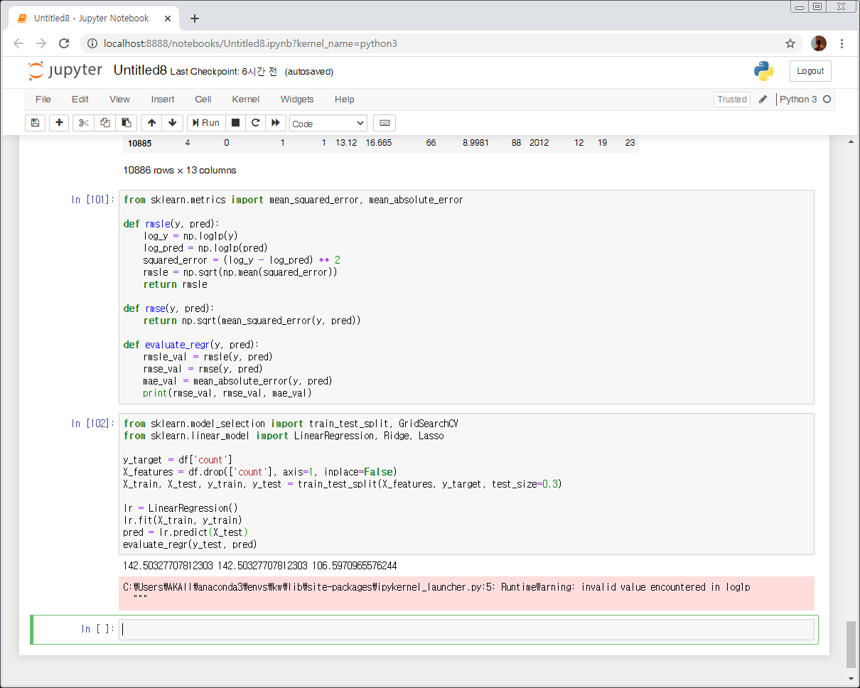
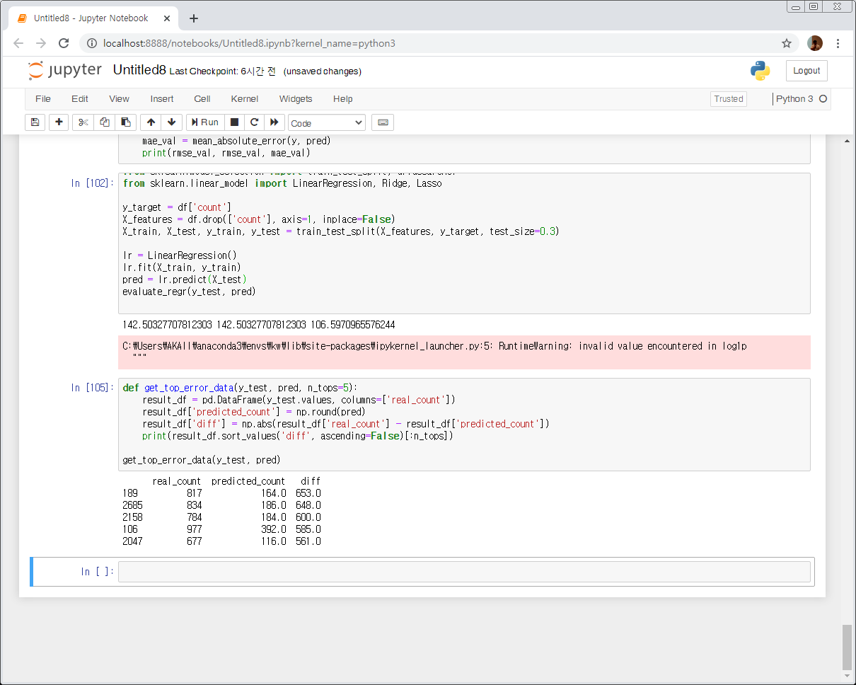
로그 변환

Slide 37
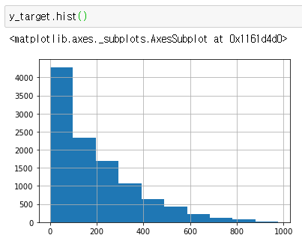
로그 변환
타겟 값 분포 확인 (왜곡되어 있지 않은지?)
→ 로그 변환을 통해 정규화

Slide 38
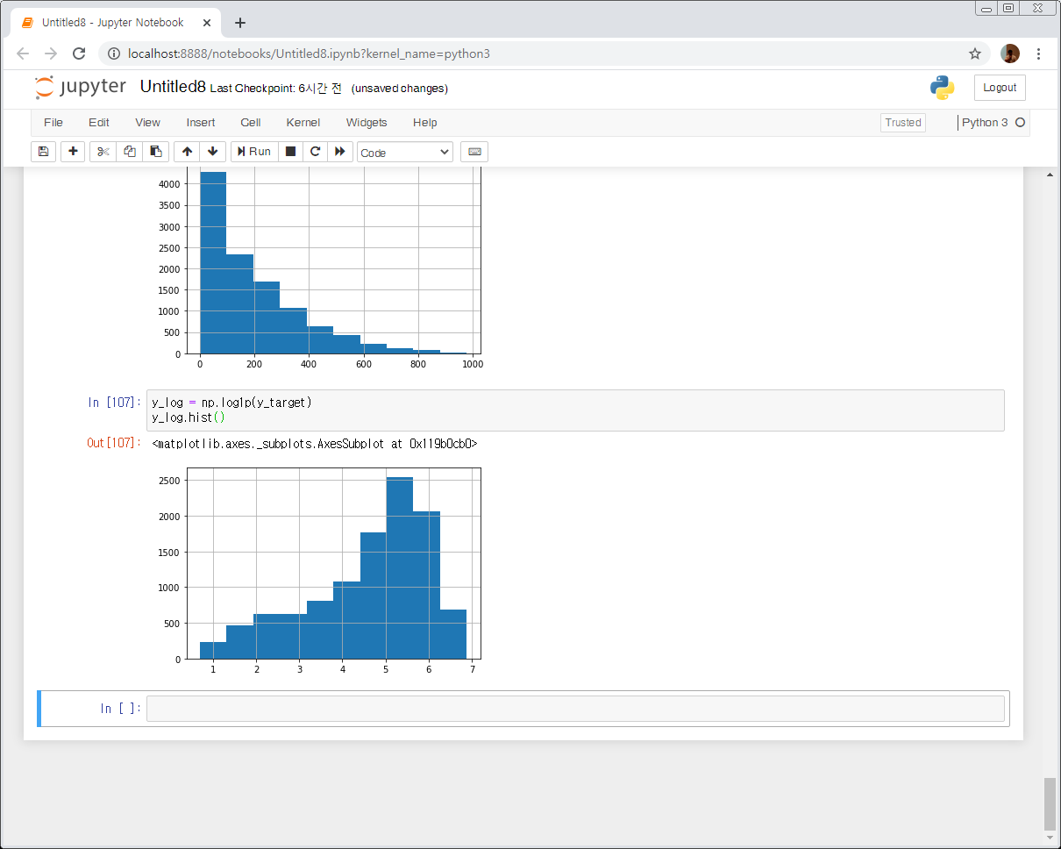
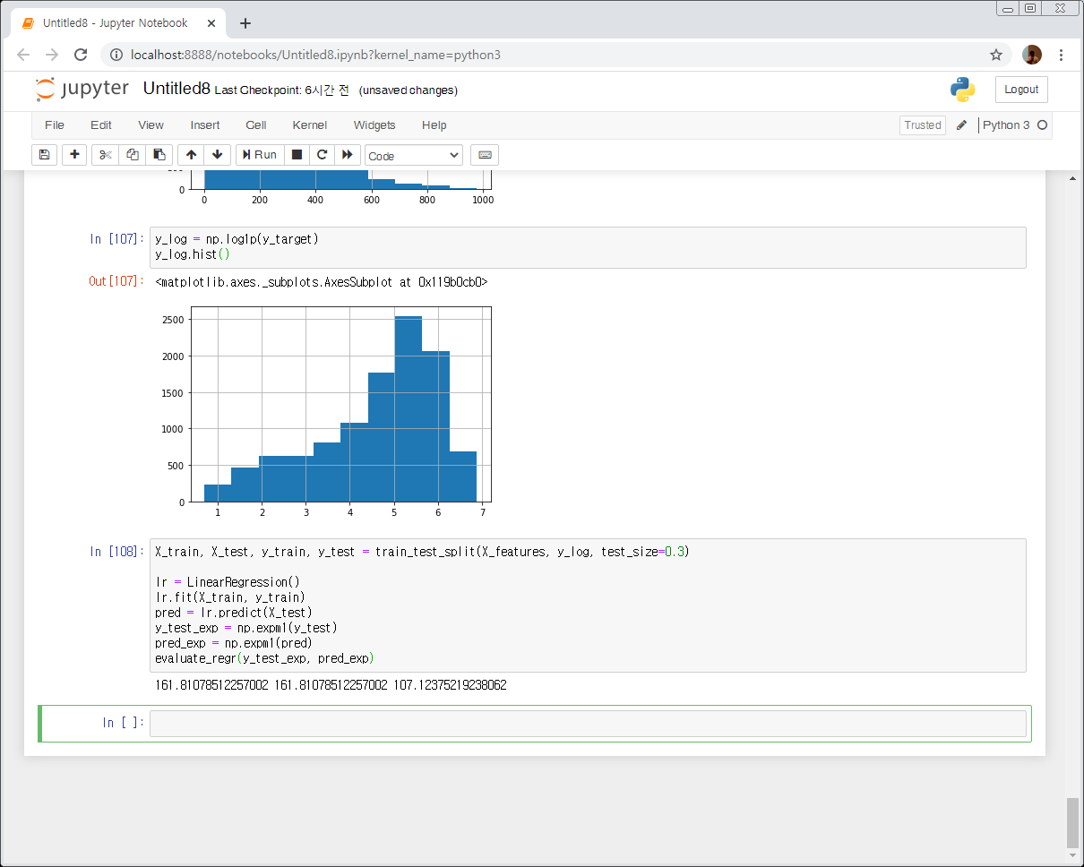
로그 변환
expm1(x) = exp(x) - 1

Slide 39
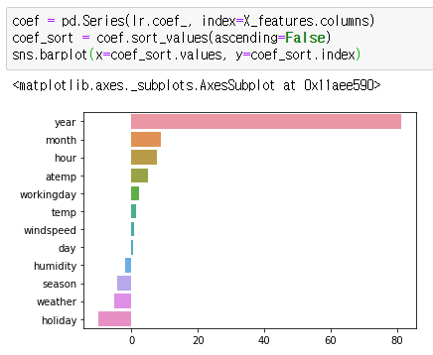
피처 인코딩
회귀 계수 값 시각화
너무 크다
카테고리형 피처의 성격

Slide 40
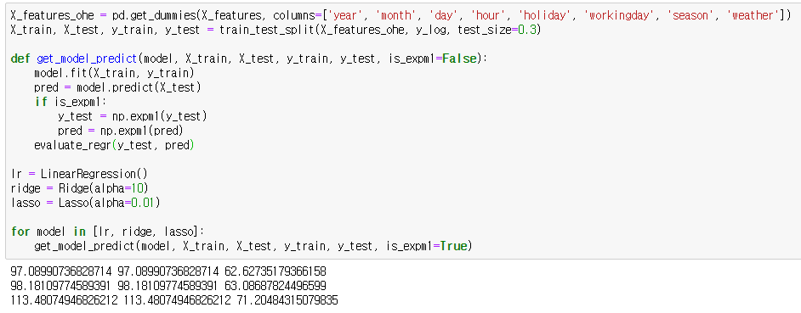
피처 인코딩
카테고리형 피처 → 원핫 인코딩
year, month, day, hour, holiday, workingday, season, weather

Slide 41
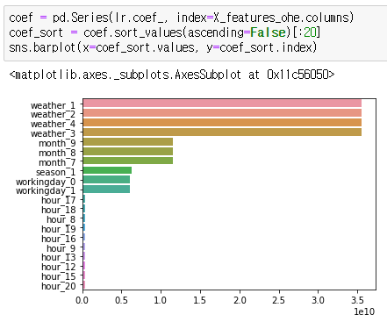
피처 인코딩
회귀 계수 값 시각화

Slide 42
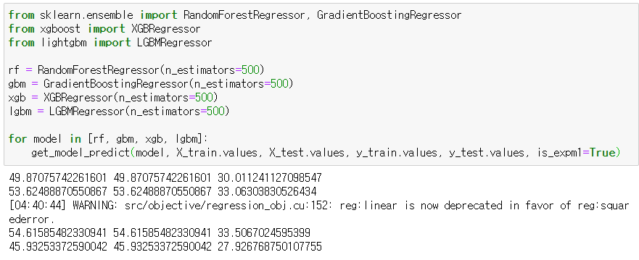
회귀 트리

Slide 43
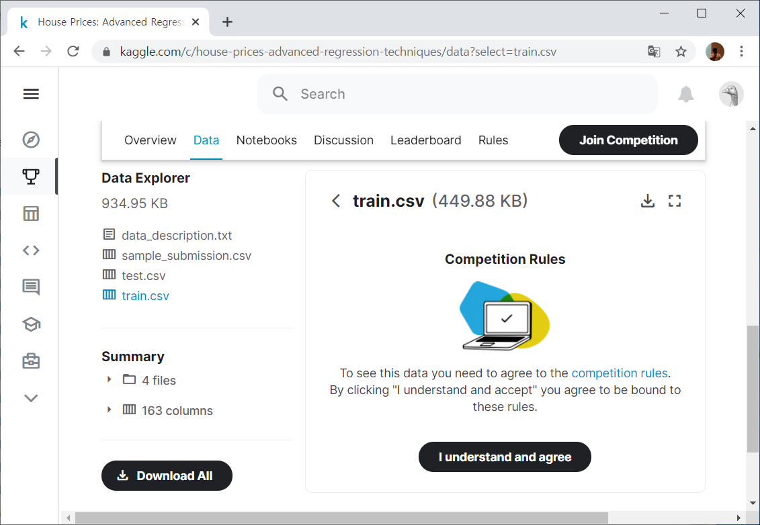
캐글 주택 가격: 고급 회귀 기법
https://www.kaggle.com/c/house-prices-advanced-regression-techniques/data → 강의 게시판

Slide 44
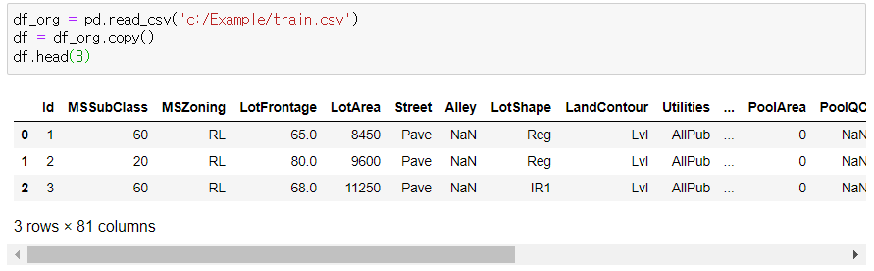
데이터 전처리

Slide 45

데이터 전처리

Slide 46


데이터 전처리

Slide 47


데이터 전처리

Slide 48

학습 및 평가

Slide 49

학습 및 평가

Slide 50

학습 및 평가
cv=5)

Slide 51

학습 및 평가

Slide 52

학습 및 평가

Slide 53

학습 및 평가

Slide 54

학습 및 평가

Slide 55


학습 및 평가

Slide 56

학습 및 평가

Slide 57

학습 및 평가

Slide 58


회귀 트리

Slide 59

예측 결과 혼합

Slide 60

예측 결과 혼합

Slide 61


스태킹 앙상블

